Slide 1
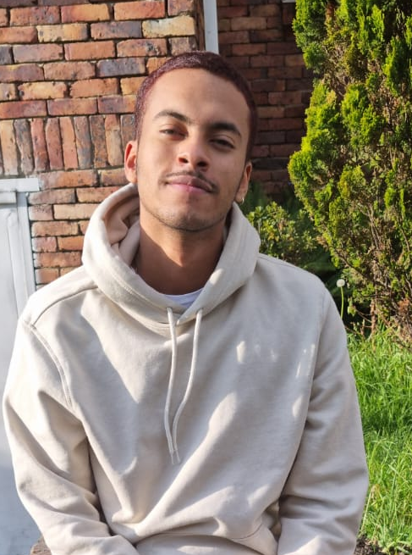















Enrique González Suárez
INGENIERO DE SISTEMAS
MI PERFIL
Soy un estudiante de ingeniería de sistemas de 8° semestre, destacado por mi promedio académico en La Escuela Colombiana de Ingeniería Julio Garavito, con habilidades en programación y solución de problemas por medio de algoritmos y estrategias de desarrollo de software.
INFORMACION PERSONAL
EDUCACIÓN
DATOS PESONALES
312 6686330
Colegio Santo Tomas de Aquino
(2018)
Escuela Colombiana de Ingeniería Julio Garavito
(8 semestre 2022-2)
egonzalezsuarez07@gmail.com
Bogotá - Colombia
LOGROS ACADEMICOS
Calle 127b bis # 51a -15
Algoritmos y estructuras de datos (4° semestre)
En el segundo semestre del 2020 cursé la materia “Algoritmos y estructuras de datos” en la cual obtuve conocimiento sobre el manejo de las diferentes maneras de almacenar y recorrer datos en programación donde obtuve una calificación de 4.3. Esta materia también fue principalmente en Python
Modelos y bases de datos (5° semestre)
En el primer semestre del 2021 tuve la oportunidad de conocer los tipos de bases de datos. Modelando BD relacionales en UML e implementándolas en SQL Developer de Oracle con manejo de excepciones y triggers, también obtuve conocimiento sobre la correcta interpretación de las historias de usuario y los requerimientos del cliente.
Programación orientada a objetos (6° semestre)
En el segundo semestre de 2021 vi una materia que considero me ha aportado mas conocimientos sobre programación. Aquí aprendí el modelado, funcionamiento y manejo de las clases, interfaces y pruebas de unidad en Java. Realicé un proyecto en el cual desarrollé junto a un compañero, un juego de Tetris (con algunas variaciones) con la librería Swing de Java respetando la separación de capa de presentación, lógica y persistencia, trabajando a pares usando practicas XP. En esta materia obtuve una calificación final de 4.1.
Ciclos de vida y desarrollo de software (7° semestre)
En el primer semestre del 2022 cursé esta materia en la cual adquirí principalmente conocimientos sobre la metodología de trabajo SCRUM y diferentes metodologías agiles. Desarrollé un proyecto en equipo en la cual utilizamos JavaServer Faces para una aplicación destinada a la biblioteca de la universidad, incluyendo bases de datos.
Curso front-end
Realice un curso en vacaciones en el cual aprendí varias de las tecnologías y estrategias usadas en el front-end, como html, css, js, js patterns, js frameworks y js testing, realice una aplicación web para analizar textos y poder mejorar la calidad de este usando la información proporcionada.
https://www.linkedin.com/in/enrique-gonzalez-su%C3%A1rez-998363225/
2020-2
https://github.com/EnriqueGS07/Presentacion.git
Habilidades
2021-1
2021-2
2022-1
egonzalezsuarez07@gmail.com
312 6686330

